Slide 1
Правила оформлення сторінки. Оформлення бібліографічних списків та покажчиків

Slide 2
Правила оформлення сторінки документа
Розділ 1 § 5
Організаційно-розпорядчі документи оформляють на папері формату:
А4 (294×210)
А5
(146×210)

Slide 3
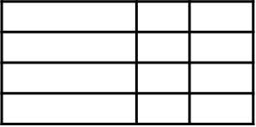
Правила оформлення сторінки документа
Розділ 1 § 5
Для зручності обробки документа з усіх боків сторінки залишаються вільні місця, так звані поля:
верхнє —
20 мм
праве — не менше 8 мм
ліве — 35 мм
нижнє (для формату А4) — 19 мм; (для формату А5) — 16 мм.

Slide 4
Правила оформлення сторінки документа
Розділ 1 § 5
Нумерація сторінок. У документах, оформлених на двох і більше аркушах паперу, нумерація сторінок починається з другої.
Якщо текст документа друкується з одного боку аркуша, то номери проставляються посередині верхнього поля аркуша арабськими цифрами на відстані не менше 10 мм від краю. Слово «сторінка» не пишеться, а також біля цифр не ставляться ніякі позначення.

Slide 5
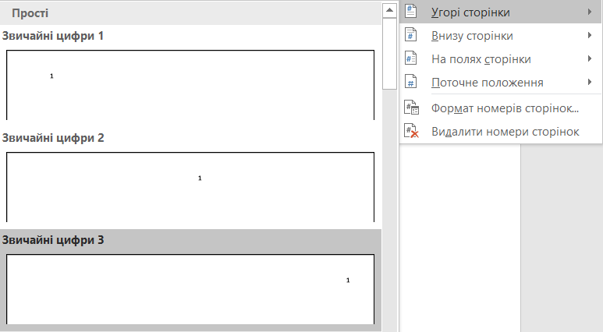
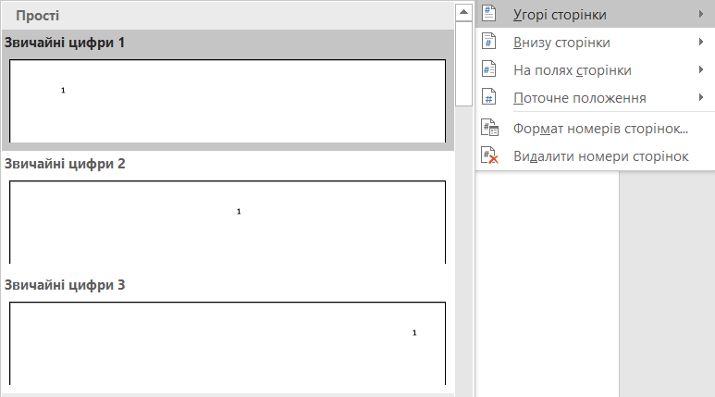
Правила оформлення сторінки документа
Розділ 1 § 5
Якщо текст друкується з обох боків аркуша:
непарні сторінки позначаються у правому верхньому кутку
парні — у лівому верхньому кутку аркуша

Slide 6
Правила оформлення сторінки документа
Розділ 1 § 5
Якщо текст документа займає більше, ніж один аркуш паперу, то на наступний аркуш паперу не можна переносити лише підпис. Крім підписів там має бути не менше двох рядків тексту.

Slide 7
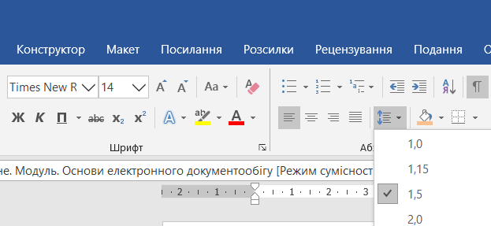
Правила та вимоги оформлення письмової роботи
Розділ 1 § 5
Письмову роботу виготовляють рукописним способом або за допомогою комп’ютера (шрифт 14 Times New Roman, 1,5 інтервал) до тридцяти рядків на сторінці.
Щільність тексту письмової роботи повинна бути однаковою.
Вирівнювання тексту –
за шириною

Slide 8
Правила та вимоги оформлення письмової роботи
Розділ 1 § 5
Обсяги письмових робіт, як правило, складають (без додатків):
курсових робіт: 20-25 друкованих сторінок;
кваліфікаційних робіт: 40-50 друкованих сторінок;
дипломних робіт: 50-70 друкованих сторінок;
магістерських робіт: 70-100 друкованих сторінок.

Slide 9
Правила та вимоги оформлення письмової роботи
Розділ 1 § 5
Відступи:
зверху —
2 см
зліва — 3 см
справа —
1 см
Друкують машинописним способом на одній стороні аркуша білого паперу формату А4 (210х297 мм)
знизу —
2 см

Slide 10
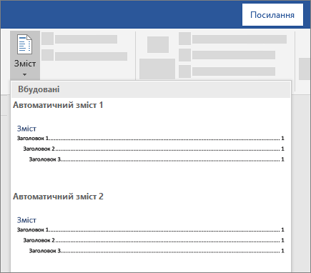
Правила та вимоги оформлення письмової роботи
Розділ 1 § 5
Заголовки структурних частин письмової роботи:
ЗМІСТ
ПЕРЕЛІК УМОВНИХ СКОРОЧЕНЬ
ВСТУП
РОЗДІЛ
ВИСНОВКИ
СПИСОК ВИКОРИСТАНИХ ДЖЕРЕЛ
ДОДАТКИ
Друкують великими літерами симетрично до тексту

Slide 11
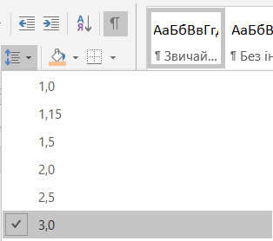
Правила та вимоги оформлення письмової роботи
Розділ 1 § 5
Заголовки підрозділів друкують маленькими літерами з абзацного відступу.
Заголовки пунктів друкують маленькими літерами з абзацного відступу в розрядці в підбір до тексту, в кінці ставиться крапка.
Відстань між заголовком та текстом повинна дорівнювати 3-4 інтервалам.

Slide 12
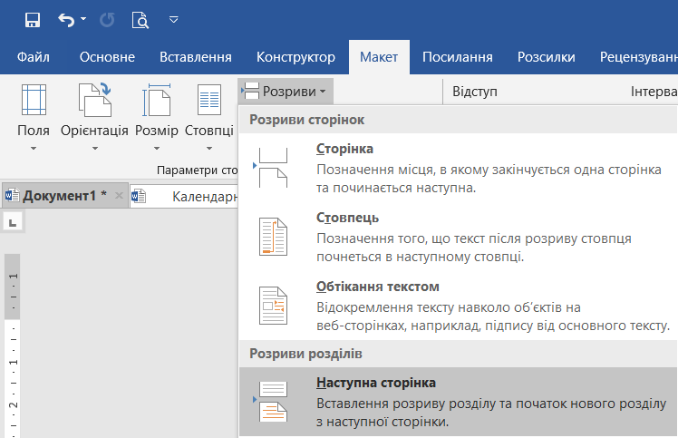
Правила та вимоги оформлення письмової роботи
Розділ 1 § 5
1
Кожну структурну частину письмової роботи треба починати з нової сторінки.
2
3

Slide 13
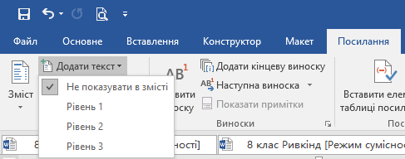
Правила та вимоги оформлення письмової роботи
Розділ 1 § 5
Зміст можна створити автоматично, до нього будуть включені абзаци, у яких значення параметра Рівень контуру відрізняється від Основний текст або до яких застосовано стандартні стилі Заголовок 1, Заголовок 2 тощо. Тому, перш ніж додавати зміст, необхідно сформувати структуру документа та встановити текстовий курсор на те місце в документі, де його потрібно вставити.

Slide 14
Правила та вимоги оформлення письмової роботи
Розділ 1 § 5
Нумерація:
сторінок
розділів
підрозділів
пунктів
підпунктів
малюнків
таблиць
формул
здійснюється арабськими цифрами без знака №.

Slide 15
Правила та вимоги оформлення письмової роботи
Розділ 1 § 5
Першою сторінкою письмової роботи є титульний аркуш, який включають до загальної нумерації сторінок, але номер сторінки не ставлять, на наступних сторінках номер проставляють у правому верхньому куті сторінки без крапки в кінці.

Slide 16
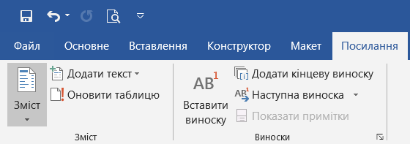
Правила та вимоги оформлення письмової роботи
Розділ 1 § 5
Зміст
Нумеруються тільки розділи основної частини. Зміст, вступ, висновки не нумеруються.
Номер розділу ставиться після слова «РОЗДІЛ», після номера крапка не ставиться. Заголовок розділу друкується з нового рядка.
У кінці назв розділів, підрозділів, пунктів крапка не ставиться.

Slide 17
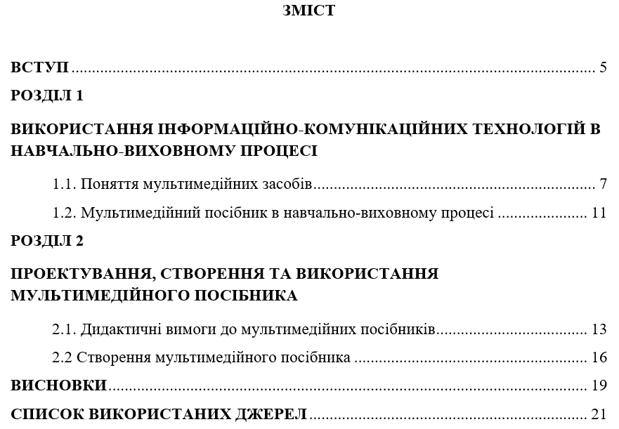
Правила та вимоги оформлення письмової роботи
Розділ 1 § 5
Зміст
Підрозділи нумеруються в межах кожного розділу за правилом: номер розділу, номер підрозділу. У кінці номера підрозділу має стояти крапка, наприклад: «2.4.». Заголовок підрозділу наводиться у тому самому рядку.

Slide 18
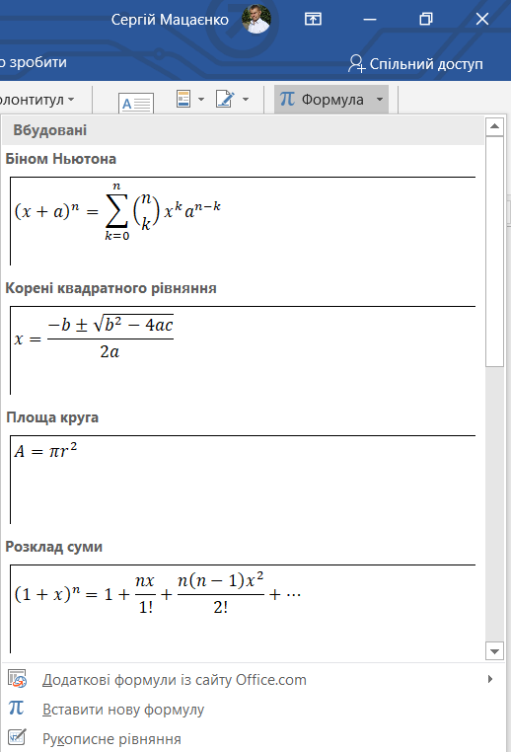
Правила та вимоги оформлення письмової роботи
Розділ 1 § 5
Формули нумеруються в межах розділу. Наприклад, «формула (2.3)» означає «формула з Розділу 2». Наявність підрозділів на нумерацію формул не впливає.
Формули, на які немає посилань, можна не нумерувати. Номер необхідно брати в круглі дужки та розміщувати на правому полі сторінки на рівні нижнього рядка формули, якої він стосується

Slide 19
Правила та вимоги оформлення письмової роботи
Розділ 1 § 5
Рисунки нумеруються в межах розділу арабськими цифрами (аналогічно до формул та підрозділів) і позначаються словом «Рис.», наприклад «Рис. 1.2».

Slide 20
Правила та вимоги оформлення письмової роботи
Розділ 1 § 5
Таблиці нумеруються послідовно в межах розділу. У правому верхньому куті над заголовком таблиці розміщується напис «Таблиця» із зазначенням її номера. Номер таблиці складається з номера розділу та порядкового номера таблиці, між якими ставиться крапка, наприклад: «Таблиця 2.3».

Slide 21
Правила та вимоги оформлення письмової роботи
Розділ 1 § 5
Додатки оформлюються як безпосереднє продовження роботи на наступних сторінках. Вони розміщуються в порядку посилань у тексті роботи. Кожен із додатків має розміщуватись на окремій сторінці.
Додаток повинен мати заголовок, який друкується угорі симетрично відносно тексту.
Додатки нумеруються великими українськими літерами та позначаються словом «Додаток», наприклад:
Додаток Б

Slide 22
Оформлення бібліографічних списків та покажчиків
Розділ 1 § 5
Основні правила оформлення джерела:
Назви статей, монографій, збірників, конференцій, тез, доповідей, авторефератів дисертацій вказуються повністю.
Для статей обов’язково дається їх назва, назва видання, рік, номер (випуск, том), початкова та кінцева сторінки.
Посилання в тексті роботи на джерело зазначається порядковим номером за переліком посилань, виділеним двома квадратними дужками, наприклад, «... у працях [1-7]...».

Slide 23
Оформлення бібліографічних списків та покажчиків
Розділ 1 § 5
(Продовження…) Основні правила оформлення джерела:
Для монографій, довідкових, енциклопедичних видань — назва, місце видання (місто), видавництво, рік видання, (том, частина — якщо є), загальна кількість сторінок.
Має бути проміжок в один друкований знак (пробіл) до і після приписного знака: тире (—), скісна риска (/), дві скісні (//), двокрапка (:). Виняток — крапка (.) та кома (,) — проміжки залишають тільки після них

Slide 24
Оформлення бібліографічних списків та покажчиків
Розділ 1 § 5
(Продовження…) Основні правила оформлення джерела:
Електронні джерела оформлюються відповідно до загальних правил опису літературних джерел, при цьому в квадратних дужках після назви зазначається: [Електронний ресурс]. У кінці - Режим доступу: http://www.psyh.kiev.ua.
Наприклад: Архіви України [Електронний ресурс] : офіц. веб-портал Держ. арх. служби України / Держ. арх. служба України. - Електрон. дані. - [К.], 2014. - Режим доступу: http://www.archives.gov.ua/. - Назва з титул. екрана.

Slide 25
Оформлення бібліографічних списків та покажчиків
Розділ 1 § 5
(Продовження…) Основні правила оформлення джерела:
Посилання на сайти, портали, Інтернет-ресурси розміщуються окремо в кінці списку використаних джерел без нумерації під заголовком: «ІНТЕРНЕТ-РЕСУРСИ»,
наприклад:
http://grigorenko-sv.pp.ua

Slide 26
Оформлення бібліографічних списків та покажчиків
Розділ 1 § 5
Покажчиком (предметним покажчиком) називають список слів із зазначенням сторінок, на яких вони згадуються.
Для створення покажчика в Microsoft Office використовують інструменти із групи Покажчик на вкладці Посилання.

Slide 27
Оформлення бібліографічних списків та покажчиків
Розділ 1 § 5
Для створення покажчика потрібно:
1
виділити у тексті необхідне слово або фразу;
2
виконати команду Посилання ⇒ Покажчик ⇒ Позначити елемент;
3
налаштувати параметри у вікні Визначення елемента покажчика;
4
установити курсор у потрібне місце документа і вибрати команду Посилання ⇒ Покажчик ⇒ Покажчик.

